Slide 1
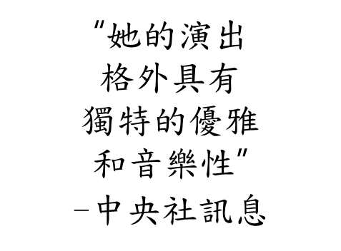
周五
10
五月
7:00P
羅省華人播道會
Chinese Evangelical Free Church
1111 S. Atlantic Blvd Monterey Park
cefcla.org (626) 570-8971
免費入場 兒童照顧

